Slide 1
Геоэкология
Якименко Л.В.
Тема 3.
ТЕОРЕТИЧЕСКИЕ И МЕТОДОЛОГИЧЕСКИЕ
ОСНОВЫ ГЕОЭКОЛОГИИ

Slide 2
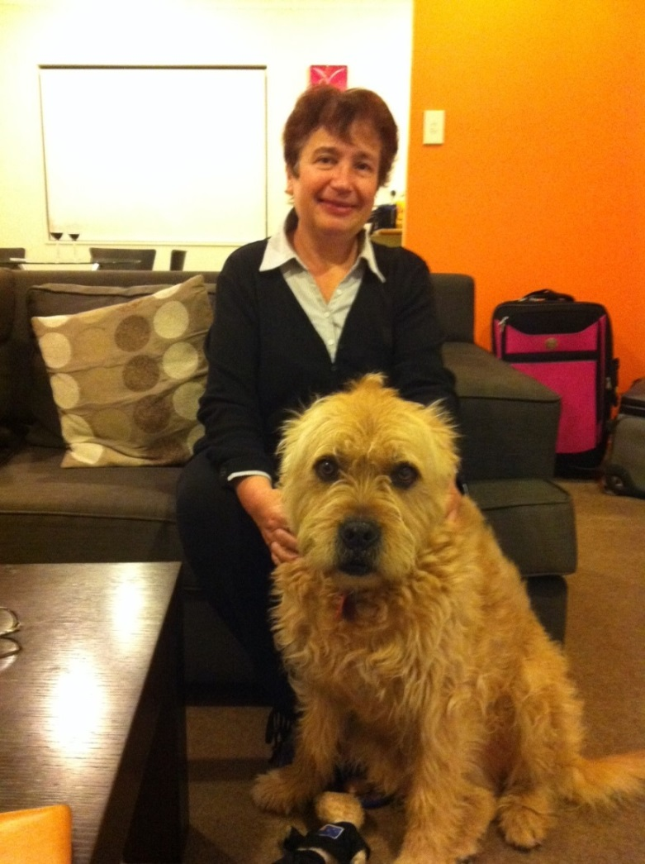
Л.В. Якименко

Slide 3
Тема 3. ТЕОРЕТИЧЕСКИЕ И МЕТОДОЛОГИЧЕСКИЕ
ОСНОВЫ ГЕОЭКОЛОГИИ
Аксиоматические положения геоэкологии

Slide 4
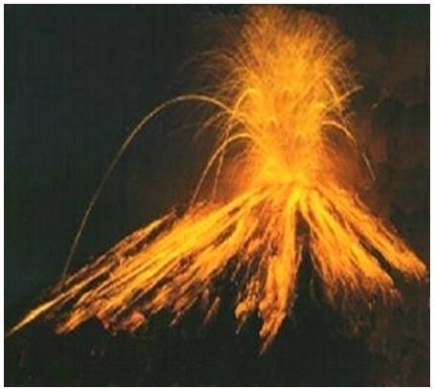
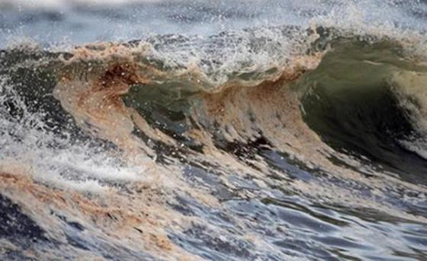
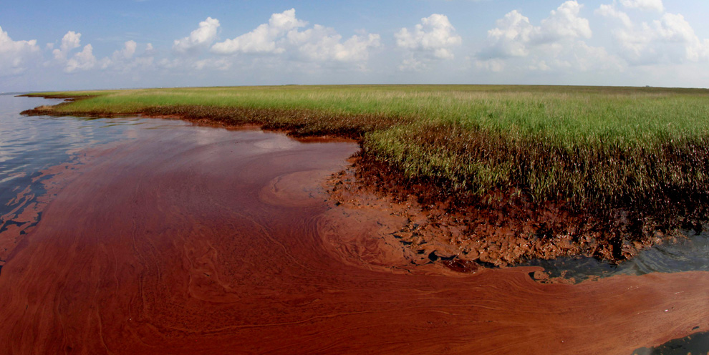


Slide 5
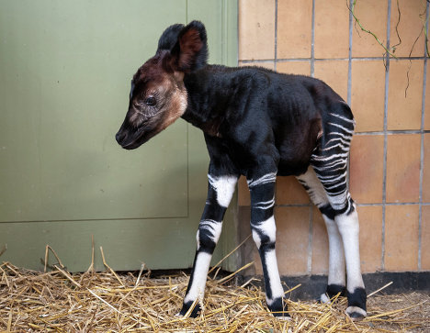
ОКАПИ

Slide 6
. Современный уровень географических и экологических знаний позволяет принять ряд аксиом и положений в качестве базиса, на котором можно продолжить разработку теории геоэкологии. Аксиомы геоэкологии вытекают из общегеографических.

Slide 7
Построение методологической основы геоэкологии базируется на проверенных всеми науками законах диалектического материализма (о реальности мира, его единстве, всеобщей связи явлений, о его движении и изменении) и на нескольких основных предгеографических аксиомах, представляющих собою доказанные общенаучные обобщения, которые в геоэкологии могут приниматься без доказательств. Такими аксиомами выступают системная, иерархическая, временная, планетарная и землеведческая.

Slide 8
Системная аксиома
. Мир, в котором мы живем, системен, т. е. характеризуется взаимосвязанными образованиями, в которых разнородные элементы, связанные отношениями, образуют нечто целое, единое, отличаемое от их среды и связанное с нею.

Slide 9
Иерархическая аксиома.
Как среда любой земной системы, так и ее элементы при ближайшем рассмотрении сами выступают как системы. Любая система состоит из систем низшего ранга и входит в системы высшего ранга. Таким образом, мир, в котором мы живем, обладает иерархическим устройством. Следствием этого является наличие в системах низшего ранга общих, изоморфных, свойств, отражающих свойства системы более высокого ранга.

Slide 10
Временная аксиома
. Все, что мы наблюдаем в современном исследовании, есть следствие развития того фрагмента материального мира, который мы изучаем. В то же время это лишь момент в общем ходе прошлого и будущего развития.

Slide 11
Планетарная аксиома
. Планеты Солнечной системы обладают наличием внешних планетных оболочек, которые как системы характеризуются взаимодействием вещества нескольких планетных сфер. Системы эти открытые, связанные с экзогенными и эндогенными источниками энергии. Для них характерны черты пространственной горизонтальной дифференциации, обусловленной циркуляцией атмосферы, неравномерностью современных или былых тектонических процессов и распределения солнечного тепла, а также историей существования.

Slide 12
Землеведческая аксиома.
Географическая оболочка Земли характеризуется, кроме всех вышеперечисленных свойств любой планетной оболочки, наличием обусловленных эволюцией Земли живых организмов, деятельность которых определила многие черты состава земных оболочек; а также человечества, появление которого вызвало изменение биоты, частичное изменение газового состава атмосферы, свойств гидросферы и литосферы.

Slide 13
Продолжение. Землеведческая аксиома
Пространственная дифференциация на Земле связана с неравномерным распределением солнечной энергии, обусловленным сферической формой Земли, различием теплоемкости океанов и суши, макрорельефом, сформировавшимся в ходе эволюции Земли, неравномерностью растительного покрова, деятельностью человечества.

Slide 14
Эти пять аксиом, из которых первые три являются общенаучными, а две последних космо- и геогенетическими, рисуют картину мира, в котором существуют геосистемы и черты которого они отражают.

Slide 15
Геосистемная концепция
В общем смысле под системой понимают любое целенаправленное множество упорядоченных взаимосвязанных элементов, объединенных в единое целое, способное выполнять заданную функцию. Система основывается на связи между объединенными элементами.

Slide 16
Одним из основных методов исследования геосистем является системный анализ. Под последним понимают систематизированное изучение сложного объекта, проводимое для выяснения возможностей улучшения функционирования этого объекта. Системный анализ опирается на математический аппарат. Системный анализ – это стратегия научного поиска, логическая нормативная методология, ее понятийный аппарат, идеи, подходы и установки.

Slide 17
Методология системного анализа получила широкое распространение в различных отраслях науки, в том числе в геоэкологии. Она позволяет эффективно решать сложные, мало изученные проблемы, открывает перед ней новые возможности развития теоретических представлений и их прикладного использования.

Slide 18
Геосистема
В 1963 г. В. Б. Сочава предложил называть объекты, изучаемые физической географией, геосистемами. По его мнению, геосистема – это особый класс управляющих систем, земное пространство всех размерностей, где отдельные компоненты природы находятся в системной связи друг с другом и как определенная целостность взаимодействуют с космической сферой и человеческим обществом.

Slide 19
Что такое геосистема
До сих пор существуют различия в определении понятия «геосистема», во взглядах на его объем и содержание. Одни ученые под понятием «геосистема» понимают природное образование. Другие считают, что это понятие можно применять для обозначения любых территориальных комплексов, сформировавшихся на поверхности Земли. Такое широкое толкование геосистемы не является недостатком – оно свидетельствует о стремлении географов разных специальностей использовать системный подход в своей работе.

Slide 20
При всем многообразии трактовок понятия «геосистема» их объединяет главное – признание геосистем системами, реально существующими на земной поверхности, подчиняющимися принципам всеобщей связи, взаимообусловленности и развития. Свойства геосистем определяются их иерархическим уровнем, теснотой связи слагающих их компонентов и происходящими в них эволюционными и динамическими процессами

Slide 21
. Геосистемы, являясь открытыми системами, обладают пространственно-временной организацией, обусловленной взаимосвязанностью, качественными отличиями состояния и различиями связей со средой образующих их компонентов.

Slide 22
Под компонентами геосистем понимают крупные постоянные составные части их вертикального строения или входящие в них фрагменты отдельных сфер географической оболочки: литосферы, гидросферы и биосферы. Взаимодействие и развитие геосфер усложняет свойства геосистем. В связи с этим при их анализе возникает необходимость расчленения компонентов на элементы.

Slide 23
Элементы геосистем – простейшие частицы компонентов, из комбинации которых складывается многообразие объектов реального мира. Элементы, как правило, характеризуют отдельные свойства или состояния компонентов. Однако геосистема – это не просто хаотическая совокупность элементов, а сложное материальное образование, пространственно-временная система, обладающая определенной структурой и развивающаяся как единое целое.

Slide 24
Под функционированием геосистем понимается совокупность всех процессов перемещения, обмена и трансформации вещества, энергии и информации, обеспечивающая сохранение длительного, устойчивого их состояния, имеющего ритмичный характер, но не сопровождающегося переходом из одного серийного состояния в другое.

Slide 25
Два типа изменений геосистем
Динамика геосистем – изменения, не сопровождающиеся сменой их инварианта. Эволюция геосистем – это необратимое поступательное изменение геосистем, обусловленное воздействием внешних и внутренних факторов, приводящее к смене их инварианта.

Slide 26
Свойства геосистем
С функционированием и динамикой геосистем тесно связан ряд их свойств, таких как устойчивость – способность сохранять инвариантные свойства и характер функционирования при внешних воздействиях, саморегулирование – способность поддерживать на определенном уровне типичные состояния, режимы и связи между компонентами;

Slide 27
Резюме
Геосистемы – это сложные динамические системы, представляющие собой целостные образования с устойчивой структурой внутренних и внешних связей, позволяющей им обмениваться веществом, энергией и информацией как между собой, так и с окружающей средой.

